Slide 1
الترحيب
أهْلًا وَسْهْلًا بِكُم
أَصْدِقائي الأبطال
أّنا سَعيدةٌ جِدًا بِلِقائِكُم.
لِنَكُن رَمْوزًا يَفْخر بها وَطَنُنا الْغالي بِجِدِّنا واجْتِهادنا.

Slide 2
اليوم والتاريخ
فبرايـر
S | M | T | W | T | F | S
 |  | 1 | 2 | 3 | 4 | 5
6 | 7 | 8 | 9 | 10 | 11 | 12
13 | 14 | 15 | 16 | 17 | 18 | 19
20 | 21 | 22 | 23 | 24 | 25 | 26
27 | 28
التَّاريخ
الْيــوم
1/2/2022
الأربعاء
1/ رجب/ 1443
الوحدة الخامسة
أفكارك تُغير العالَم
المعلمة/ سناء الجعفري.

Slide 3
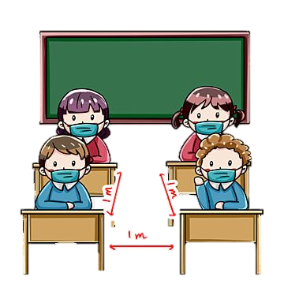
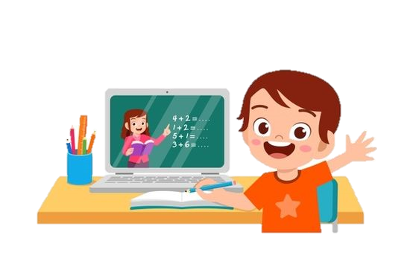
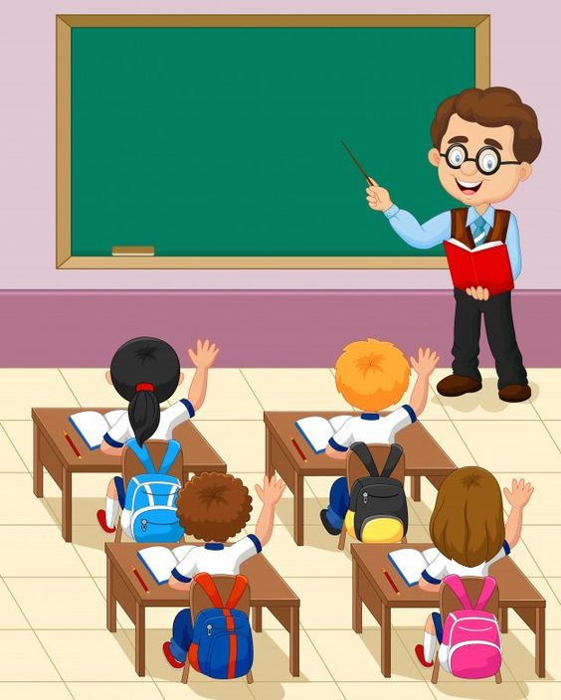
قَوانين الْحِصَّة
أَلْتَزم بِلِبْس الْكَمامة.
أسْتَأْذِن قَبْل التَّحدث.
أَحْرِص على الْجلوس في مَكاني.
أصْغي جَيِّدًا للدَّرس.
لا أُشارِك أَدَواتي الْمدرسية مَعَ زُمَلائي.
أُحافِظ عَلى نَظافة الصَّف.

Slide 4
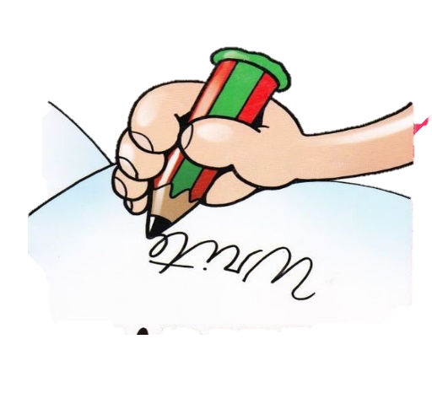
قَوانين الْحِصَّة
اُفَكِّر وأُجيب بِمُفْرَدي
دونَ مساعَدَة أُمي
أَبْتَعِد عَنْ ضّجيج مَنْ حَوْلي
أِسْتأْذِن قَبْلِ التَّحّدًّث
أَسْتَمِع إلى الْمُعَلَّمة بِتِرْكيز
أِلتِزِم الصَّمْت
أًدَوِّن مُلاحَظاتي

Slide 5
5 دقائق
السطر الإملائي
متميز
*اسْتراتيجية السَّطْر الإملائي:
متوسط
مراعاة الفروق الفردية
ضعيف
هَيّا يا أَبْطال
نَسْتَعِد للسَّطْر الإملائي لِلْيوم.
موهوب
إِمْلائي سِرُّ تَمَيُّزي
اتأكد من تجهيز جميع مستلزماتي المدرسية
و جمعهـا بعد الانتهاء من التعلم

Slide 6
عِنوان الدَّرس
*الوحدة السّادسة: "خِبْراتٌ صَغيرةٌ .. دُروسٌ كبيرةٌ"
مُحادَثَة " مَوْقِف وَذِكْرى "

Slide 7
الأهداف
* أهداف درس اليوم:
*ماذا سنتعلم اليوم يا أبطال:
* سوف نُعَبِّرُ عَنْ تَجْرُبَةٍ شَخْصِيَّةٍ مُراعِين تَسَلْسُلَ الأَحْداثِ.
* نَصِفُ الأَشْخاصَ وَالأَماكِنَ وَالأَشْياءَ مَعَ تَفاصيلَ إِضافِيَّةٍ مُسْتَخْدِمًا اللُّغَةَ العَرَبِيَّةَ الفَصيحَةَ مُراعِيًّا آدابَ المحادَثَةِ.

Slide 8
* أُعَبِّر عَن رَأْيي:
التهيئة الْحافزة
لَو واجهك موقِف مُعَين كَيْف تسْتَطيع التَّعبير عَنْهُ؟
وَمَنْ هُوَ أَوَّل شَخْص تُخْبِرُهُ ؟
اكْتُب في الدَّرْدَشَة...

Slide 9
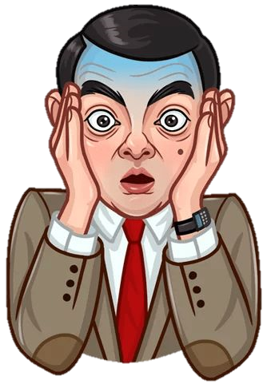
التهيئة الْحافزة

Slide 11
عرض الدّرس
* مَوْقِفٌ وَذِكْرى.
* سوف نُعَبِّرُ عَنْ تَجْرُبَةٍ شَخْصِيَّةٍ مُراعِين تَسَلْسُلَ الأَحْداثِ.
* نَصِفُ الأَشْخاصَ وَالأَماكِنَ وَالأَشْياءَ مَعَ تَفاصيلَ إِضافِيَّةٍ مُسْتَخْدِمًا اللُّغَةَ العَرَبِيَّةَ الفَصيحَةَ مُراعِيًّا آدابَ المحادَثَةِ.

Slide 13
* مهارات التَّفكير العليا:
* أبدي رَأْيي:
* ما رَأْيُك في مُحادَثَة الْيَوْم؟

Slide 14
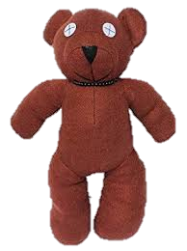
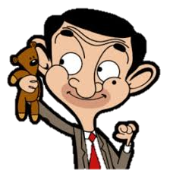
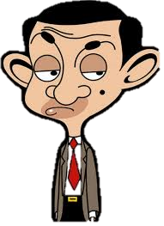
هَلْ تَسْتَطيع التَّعبير عَنْ رَأْيِك بسهوله أَمام أًصدِقائِك؟
السؤال
نَعم بكُل تأكيد
لا إنني أَخْجَل

Slide 15
هل حققنا
أهداف اليوم؟
* هل حَققنا أهداف درس اليوم؟
* عبرنا عَنْ تَجْرُبَةٍ شَخْصِيَّةٍ مُراعِيًا تَسَلْسُلَ الأَحْداثِ.
* وَصَفْنا الأَشْخاصَ وَالأَماكِنَ وَالأَشْياءَ مَعَ تَفاصيلَ إِضافِيَّةٍ مُسْتَخْدِمًا اللُّغَةَ العَرَبِيَّةَ الفَصيحَةَ مُراعِيًّا آدابَ المحادَثَةِ.

Slide 16
عبر عن شعورك
*عَبِّر عَنْ شُعورَك يا بَطَل:

Slide 17
التَّواصل
للتواصل - المعلمة / سناء الجعفري.
تلجرام: t.me/Sanaa21
انستجرام: sanaa_ali1
واتساب / 0503770211

